Slide 1
Okul ve Sektör Sohbetleri - Java
Furkan Sönmez

Slide 2
İçerikler
Okula bakış
Mühendislik Üzerine Konuşalım
Yazılım ve Java’ya ilk Bakış
İlk Kod Örneği ve Java’nın Çalışma Yapısı
Soru Cevap

Slide 3
Tanışalım
Linkedin: https://www.linkedin.com/in/furkansonmez10/
Twitter: https://twitter.com/fsnmzz
YouTube: https://www.youtube.com/c/FurkanSonmez10
Udemy: https://www.udemy.com/user/furkan-47472/
GitHub: https://github.com/frknsnmz

Slide 4
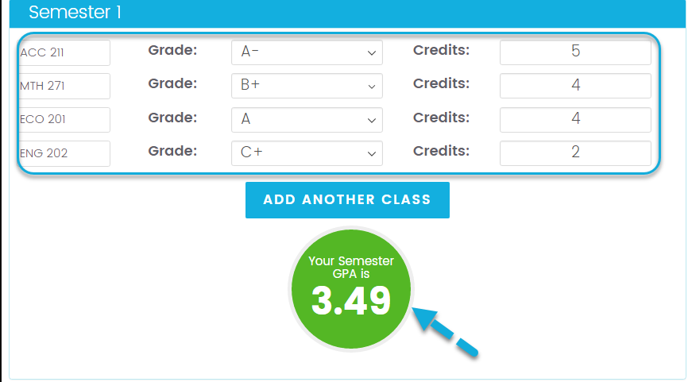
OKULA BAKIŞ

Slide 5
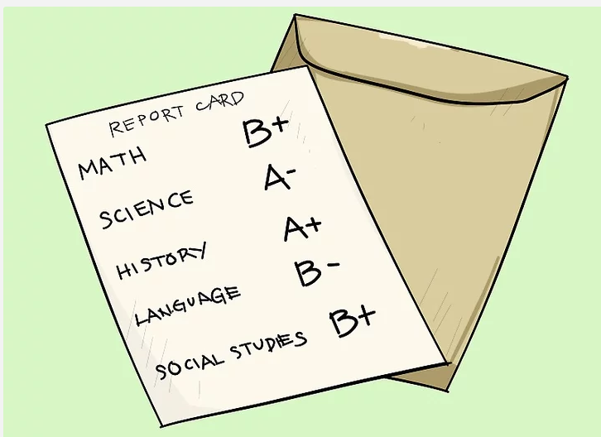
GPA Formül
Derslere Düzenli Git (İstisnalar hariç – slide hocaları ☺)
Anlamadığını o hafta içinde kesinlikle hoca, labcı veya sınıftan arkadaşlarına sor
Aynı gün tekrarını kesinlikle yap.

Slide 6

OKULA BAKIŞ

Slide 7

Mühendislik Üzerine Konuşalım
Sosyal, teknik, ticari sorunlara çözüm üretmeye çalışan, analitik düşünme yeteneğine sahip, bilimin ışığında ortaya yeni ürünler çıkaran kişilere mühendis denir.

Slide 8
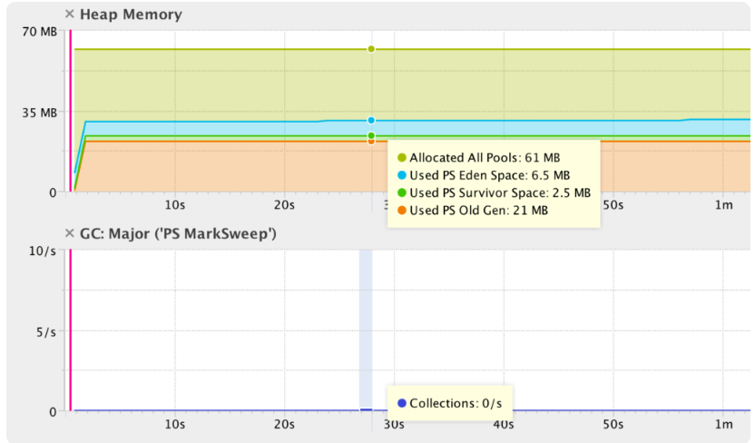
Bir Sorun?
Uygulama çok hafıza tüketiyor, hafıza yetmemesi hataları alıyoruz ne yapalım?

Slide 9
Mühendislik Dışı Çözümler
Sunucu kapasitesini artıralım.
Kaynak yükleyelim.
Kapat aç yapalım.

Slide 10

Mühendis Çözümleri
Sorunun kaynağını tespit etmeye çalışalım. Sonrasında neler yapabileceğimize bakalım.

Slide 11
Yazılım ve Java
Yazılım: Temelde bilgisayara nasıl çalışacağını söyleyen komutlar ve veriler bütünüdür.
Java açık kaynak kodlu, nesneye yönelik, platform bağımsız yüksek seviye bir programlama dilidir.

Slide 12
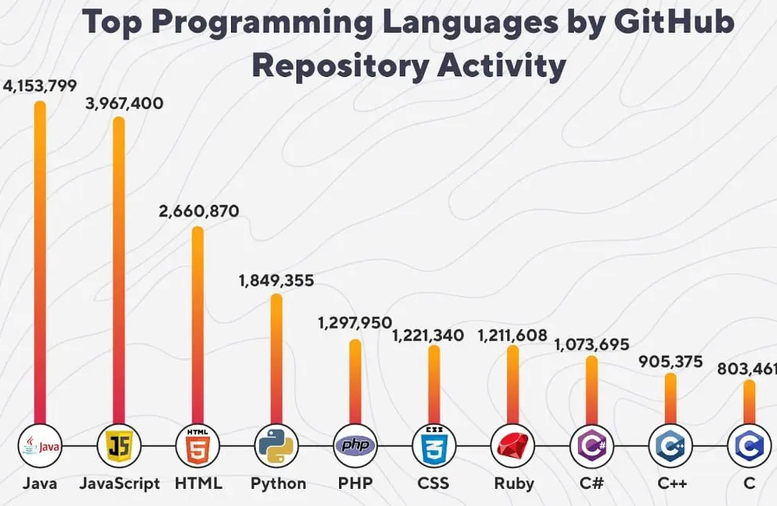
İş İmkanları ve Popülerlik

Slide 13
Java Platform Yapısı
https://www.jcp.org/
https://github.com/vuejs
https://github.com/Netflix/Hystrix

Slide 14
İlk Kod Örneği
https://docs.oracle.com/javase/tutorial/getStarted/intro/definition.html

Slide 15
Anahtar Kelimeler
Java giriş dersleri (Bu bilgileri aldıktan sonra anlatımı uygun olan herhangi bir ders seç ilerle) – (Platform fark etmez sana uygun gelen eğitimle ilerle..)
Kod yazma yardımcıları: Eclipse, Intellij
Öğren: Github (proje commit)
MIX: OpenSource, Interpreted ve compiled diller (Dilleri kıyaslamak ve anlamak için güzel bir bilgi), StackOverFlow

Slide 16
Mezun Olduğumuzda Bunları Bilelim
Java anahtar kelimeleri ve kullanımları: final, abstract interface, statik vs…
SOLID Prensipleri (Örneklerle)
Design Pattern Tipleri (Neden var, 1-2 tane net örnek)
UNIT Test
Agile çalışma kültürü

Slide 17

Soru Cevap

